Slide 1
Gaussian Process Optimization in the Bandit Setting: No Regret and Experimental Design
Niranjan Srinivas, Andreas Krause†, Sham Kakade††, Matthias Seeger†††
ICML 2020 Test of time Award
†: California Institute of Technology
††: University of Pennsylvania
†††: Saarland University
Presenter 石倉 雅紀

Slide 2
目次
はじめに
ベイズ最適化
GP-UCB
実験
まとめ

Slide 3
Next Section
は_{背}じ_{景}めに
ブラックボックス関数 ベイズ最適化
本論文の貢献
ベイズ最適化
GP-UCB
実験
まとめ

Slide 4
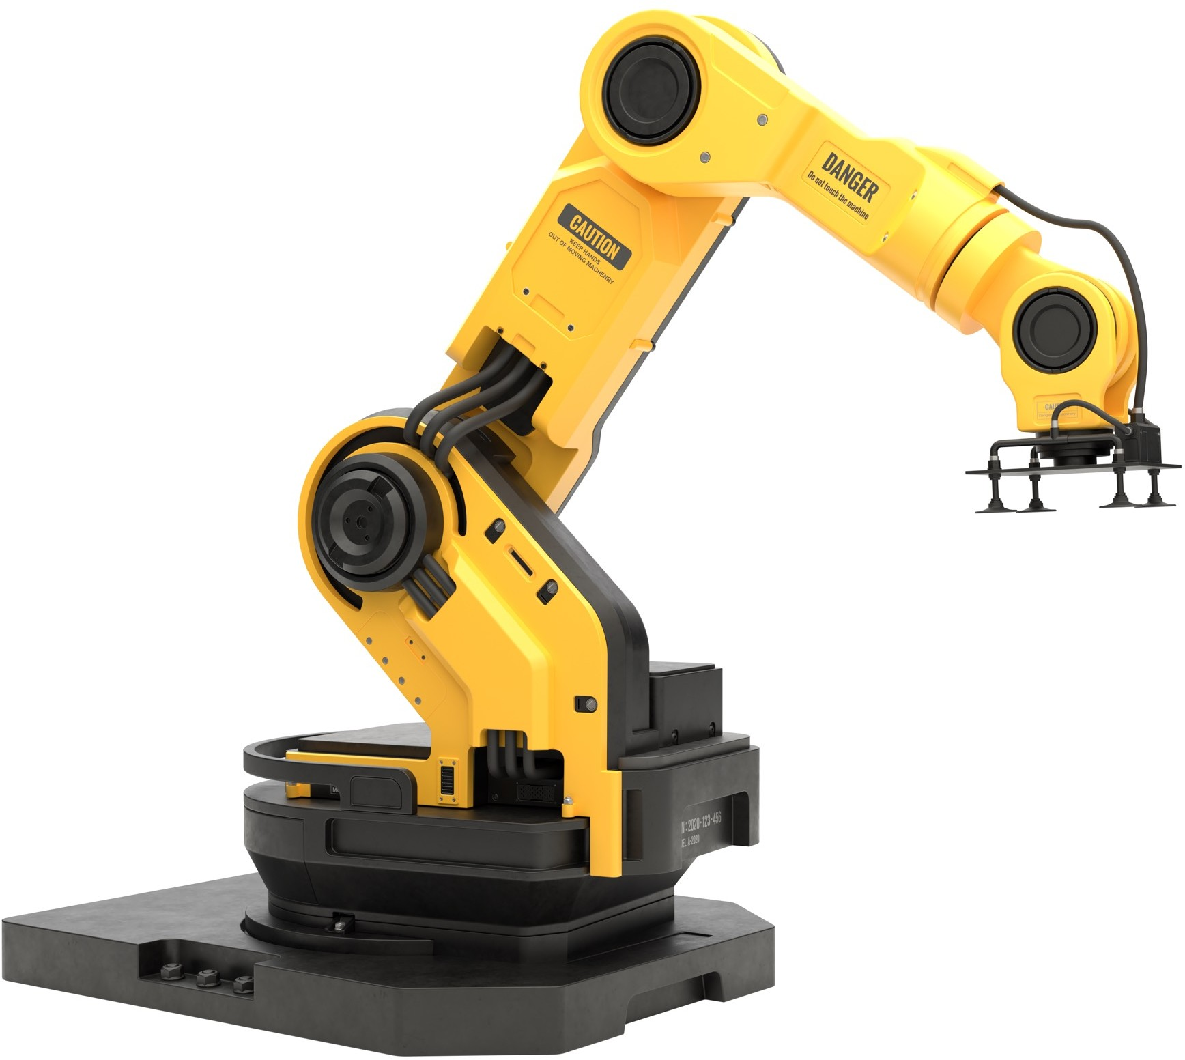
背景
目的関数に対する最適変数探索問題として定式化できる問題を考える
耐久性の高いロボットの開発
入力
出力
材料
ロボットの開発
耐久時間
𝑥₁: 材料1
𝑥₂: 材料2
⋮
𝑦₁
𝑦₂
⋮
𝑥_{𝑑}: 材料d
𝑦_{𝑑}

Slide 5
ブラックボックス関数
ブラックボックス関数 f
y_{i} = f (x_{i}) + ε_{i}
入力：x_{i}, 出力：y_{i}, 誤差：ε_{i}
ブラックボックス関数 f
具体的な形状が不明
ブラックボックス関数を扱う実問題も多く存在する

Slide 6
ベイズ最適化
ブラックボックス関数を最適化する問題を考える
できるだけ少ない関数評価回数で最適値を見つけたい
特に関数値を得るコストが高い場合
有効な手法としてベイズ最適化がある
モデリング 訓練データから 予測モデルを構築
 | 決定 予測モデルを最も改良する点を モデルに基づき決定する
観測 選ばれた点を 実際に観測
訓練データ
ベイズ最適化
⼈間, 機械
(ベイズ) 予測モデル
獲得関数という指標に基づいて決定

Slide 7
本論文の貢献
貢献
ガウス過程を用いたベイズ最適化の獲得関数を提案
Gaussian Process Upper Conﬁdence Bound(GP-UCB)
実データ実験において優れた性能を発揮

Slide 8
Next Section
はじめに
ベ_{問}イ_{題}ズ_{設}最_{定}適化
ガウス過程を用いたベイズ最適化 獲得関
従来の獲得関数
GP-UCB
実験
まとめ

Slide 9
問題設定
候補入力 X = {x₁, . . . , x_{n}} が与えられている
関数 f を評価して出力 y_{i} = f (x_{i}) を得るにはコストがかかる
できるだけ少ないコストで
ブラックボックス関数 f を最大化するパラメータ x を求めたい
x∗ = arg max f (x)
x∈X

Slide 10
ガウス過程回帰
ガウス過程
任意の入力 {x₁, . . . , x_{n}} に対して
{f (x₁), . . . , f (x_{n})} が n 次元正規分布に従うなら f はガウス過程に従う
関数 f がガウス過程に従うことを f (x) ∼ GP(µ(x), k(x, x′))
▶
▶
平均関数: µ(x) = E[f (x)]
共分散関数: k(x, x′) = E[(f (x) − µ(x))(f (x′) − µ(x′))]
ガウス過程回帰
f の事前分布がガウス過程であると仮定: f (x) ∼ GP(0, k(x, x′))
t
観測データ (X, y) = {(x , y )} = A が与えられた下での事後分布
i i
i=1
( )
f (x ) | A ∼ N k
⊤ −1
∗
K⁻¹ y, k_{x x} − k⊤ K k
A,x
A,x∗ AA
∗ ∗
A,x∗ AA
∗


 
k(x₁, x₁) · · · k(x , x )
k(x , x )
1 t
1 ∗
K
=

. .
.
 
.

. . .
.
, k =
.
, k
= k(x , x )
AA

.
.
 A,x∗ 
.
x ,x
 ∗ ∗
∗ ∗
k(x_{t}, x₁) · · · k(x_{t}, x_{t})
k(x_{t}, x∗)
6 / 15

Slide 11
ガウス過程回帰
ガウス過程
任意の入力 {x₁, . . . , x_{n}} に対して
{f (x₁), . . . , f (x_{n})} が n 次元正規分布に従うなら f はガウス過程に従う
関数 f がガウス過程に従うことを f (x) ∼ GP(µ(x), k(x, x′))
▶
▶
平均関数: µ(x) = E[f (x)]
共分散関数
: k(x, x′) = E[(f (x) − µ(x))(f (x′) − µ(x′))]
ガウス過程回帰
f の事前分布がガウス過程であると仮定: f (x) ∼ GP(0, k(x, x′))
t
観測データ (X, y) = {(x , y )} = A が与えられた下での事後分布
i i
i=1
( )
f (x ) | A ∼ N k
⊤ −1
∗
K⁻¹ y, k_{x x} − k⊤ K k
A,x
A,x∗ AA A,x∗ AA
∗ ∗
∗
⇒ 解析的に事後分布のパラメータが求まる
6 / 15

Slide 12
ガウス過程を用いたベイズ最適化
f (x) ∼ GP(0, k(x, x′)) を仮定する
予測モデルの更新
𝒟 = 𝑥_{i}, 𝑦_{i}
𝑡 i"1
訓練データ
予測モデル
次の点を 選ぶ指標
•
•
t
訓練データ D = (X, y) = {(x , y )} に基づき予測モデルを更新
i i
i=1
予測モデルに基づき次の点を選ぶ指標を用いて最適な点を次に観測
7 / 15

Slide 13
獲得関数
獲得関数
探索する点を選択するために使用される関数
獲得関数をを α(x) とすると次に観測する点 x_{t} は以下のように決定
x_{t} = arg max α(x)
x
獲得関数の設計指針
活用と探索のバランスを考慮して設計する
活用: 最適解がありそうな点を探索すること
活用重視のとき局所解に陥りやすい
探索: 未知の領域を探索し新しい知見を得ること
最適解にたどり着くまでに時間を要する

Slide 14
従来の獲得関数
mean only
x = arg max µ (x)
t
x
t−1
予測平均が最大となる x を選択
⇒ 活用中心
variance only
x_{t} = arg max σ² (x)
x
t−1
予測分散が最大となる x を選択
⇒ 探索中心

Slide 15
Next Section
はじめに
ベイズ最適化
GP-UCB
提案手法
GP-UCB のアルゴリズム
実験
まとめ

Slide 16
提案手法
探索・活用に特化した手法では最適化がうまくいかない場合が多い
⇒ 探索と活用のバランスが取れるような手法を提案
GP-UCB: Gaussian Process Upper Conﬁdence Bound
1/2
x = arg max µ (x) + β σ
(x).
t
t−1
t
t−1
x∈D
β_{t} は，探索の度合いを表す定数
β_{t} が小さい ⇒ 予測平均の比重が大きくなる ⇒ 活用重視
β_{t} が大きい ⇒ 予測分散の比重が大きくなる ⇒ 探索重視
10 / 15

Slide 17
GP-UCB のアルゴリズム
Algorithm 1 The GP-UCB algorithm.
Input: Input space D; GP Prior µ₀ = 0, σ₀, k
for t = 1, 2, . . . do
Choose x_{t} = arg max_{x∈D} µ_{t−1}(x) + √β_{t}σ_{t−1}(x)
Sample y_{t} ← f (x_{t}) + ε_{t}
Perform Bayesian update to obtaion µ_{t} and σ_{t}
end for
11 / 15

Slide 18
Next Section
はじめに
ベイズ最適化
GP-UCB
^{実}実^{験}験手法
対象データ 実験結果
まとめ

Slide 19
実験手法
実験手法
variance only
maximum mean
Expected Improvement(EI)
⋆ 目的関数の改善量の期待値を最大化する指標
Most Probable Improvement(MPI)
⋆ 目的関数が改善する確率が高い点を選択する指標
GP-UCB
Mean Average Regret を用いた評価
∑
▶
cumulative regret: R =
T
{f (x∗) − f (x^{t})}
t
t=1
⋆
∗
評価対象の関数 f の最大値 f (x )
⋆ 時点 t において選ばれた関数値 f (x^{t})
Average Regret: cumulative regret をイテレーション数 T で割ったもの
Mean Average Regret : 全試行の Average Regret の平均
12 / 15

Slide 20
実験対象データ
合成データ
D ∈ [0, 1] の範囲を一様に 1000 点で区切った点を候補点とする
T = 1000, σ² = 0.025, δ = 0.1
30 回試行
温度データ
46 個のセンサーから 1 分間隔で 5 日以上計測された気温
T = 46, σ² = 0.5, δ = 0.1
2000 回試行
交通データ
357 個のセンサーから 1 ヶ月間午前 6 時から午前までに通過する車の速度
T = 357, σ² = 4.78, δ = 0.1
900 回試行
13 / 15

Slide 21
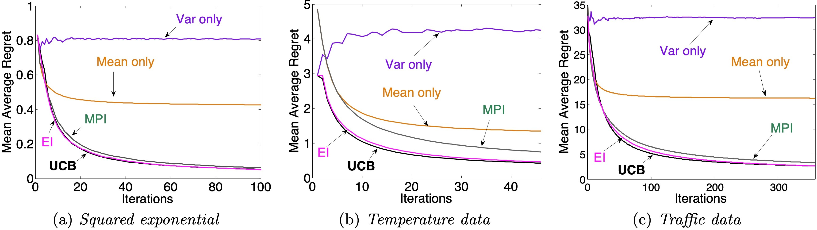
実験結果
すべ の実験結果において GP-UCB が小さいリグレットで最適化を行 なっている
既存手法の EI,MP と比較して同等以上の性能を示した
14 / 15

Slide 22
Next Section
はじめに
ベイズ最適化
GP-UCB
実験
まとめ

Slide 23
まとめ
GP-UCB というベイズ最適化の獲得関数を新たに提案
GP-UCB は探索と活用を両立する獲得関数
GP-UCB は既存の手法と同等以上の性能を示した
Mean Average Regret の観点で実データと合成データにおける性能を発揮
15 / 15

Slide 24
参考文献
Mockus, J. Bayesian Approach to Global Optimization. Kluwer Academic Publishers, 1989.
Mockus, J., Tiesis, V., and Zilinskas, A. Toward Global Optimization, volume 2, chapter Bayesian Methods for Seeking the Extremum, pp.
117–128. 1978.
C.K. Williams and C.E. Rasmussen, Gaussian processes for machine learning, vol.2, MIT press Cambridge, MA, 2006.

